Slide 1


神经网络基础

Slide 2
目 录
神经网络是什么
深度神经网络
深度学习为什么这么强

Slide 3

神经网络是什么

Slide 4
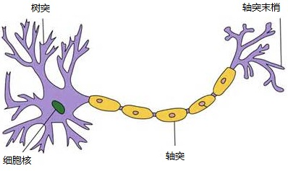
神经元
1.引子
对于神经元的研究由来已久，1904年生物学家就已经知晓了神经元的组成结构。
一个神经元通常具有多个树突，主要用来接受传入信息；而轴突只有一条，轴突尾端有许多轴突末梢可以给其他多个神经元传递信息。轴突末梢跟其他神经元的树突产生连接，从而传递信号。这个连接的位置在生物学上叫做“突触”。
人脑中的神经元形状可以用下图做简单的说明：

Slide 5
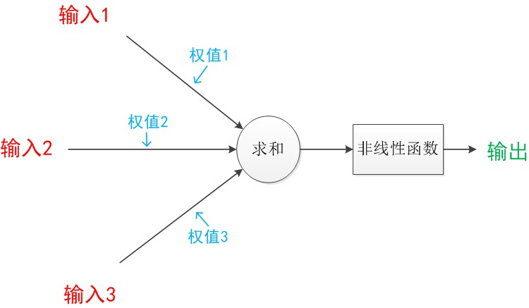
神经元
2.结构
神经元模型是一个包含输入，输出与计算功能的模型。输入可以类比为神经元的树突，而输出可以类比为神经元的轴突，计算则可以类比为细胞核。
下图是一个典型的神经元模型：包含有3个输入，1个输出，以及2个计算功能。
注意中间的箭头线。这些线称为“连接”。每个上有一个“权值”。

Slide 6
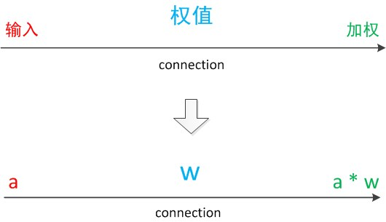
神经元
连接是神经元中最重要的东西。每一个连接上都有一个权重。
一个神经网络的训练算法就是让权重的值调整到最佳，以使得整个网络的预测效果最好。
我们使用a来表示输入，用w来表示权值。一个表示连接的有向箭头可以这样理解：在初端，传递的信号大小仍然是a，端中间有加权参数w，经过这个加权后的信号会变成a*w，因此在连接的末端，信号的大小就变成了a*w。
在其他绘图模型里，有向箭头可能表示的是值的不变传递。而在神经元模型里，每个有向箭头表示的是值的加权传递。

Slide 7
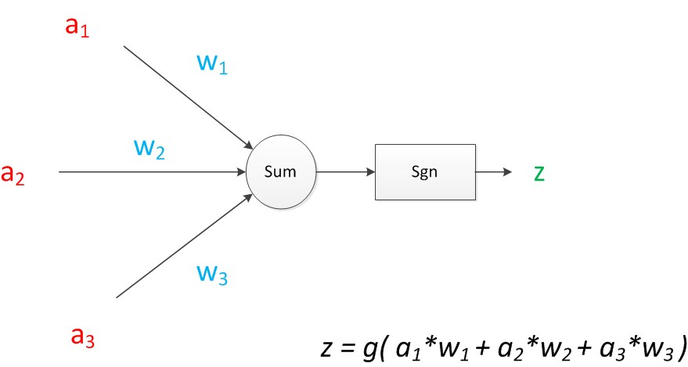
神经元
如果我们将神经元图中的所有变量用符号表示，并且写出输出的计算公式的话，就是下图。

Slide 8
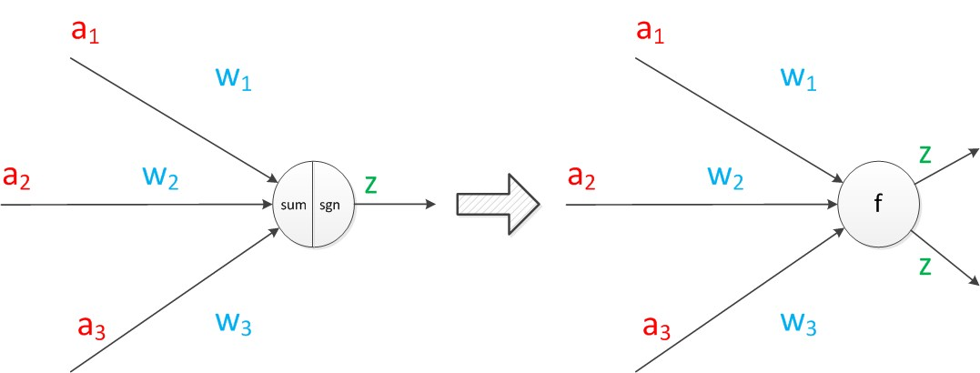
神经元
可见z是在输入和权值的线性加权和叠加了一个函数g的值。在MP模型里，函数g是sgn函数，也就是取符号函数。这个函数当输入大于0时，输出1，否则输出0。
下面对神经元模型的图进行一些扩展。首先将sum函数与sgn函数合并到一个圆圈里，代表神经元的内部计算。其次，把输入a与输出z写到连接线的左上方，便于后面画复杂的网络。最后说明，一个神经元可以引出多个代表输出的有向箭头，但值都是一样的。
神经元可以看作一个计算与存储单元。计算是神经元对其的输入进行计算功能。存储是神经元会暂存计算结果，并传递到下一层。

Slide 9
激励函数
激励函数作用：不使用激励函数的话，神经网络的每层都只是做线性变换，多层输入叠加后也还是线性变换。因为线性模型的表达能力不够，激励函数可以引入非线性因素。

Slide 10
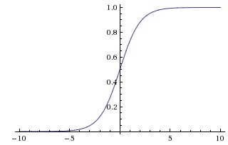
激励函数
常用激励函数：
sigmoid函数提到的次数太多，相信大家都知道了。数学形式很简单，是σ(x)=1/(1+e−x)，图像如下图所示，功能是把一个实数压缩至0到1之间。输入的数字非常大的时候，结果会接近1，而非常大的负数作为输入，则会得到接近0的结果。不得不说，早期的神经网络中，sigmoid函数作为激励函数使用非常之多，因为大家觉得它很好地解释了神经元受到刺激后是否被激活和向后传递的场景(从几乎没有被激活，也就是0，到完全被激活，也就是1)。

Slide 11
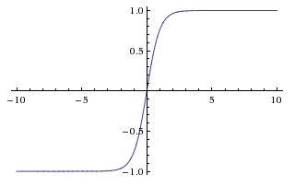
激励函数
常用激励函数：
Tanh函数的图像如下图所示。它会将输入值压缩至-1到1之间，当然，它同样也有sigmoid函数里说到的第一个缺点，在很大或者很小的输入值下，神经元很容易饱和。但是它缓解了第二个缺点，它的输出是0中心化的。所以在实际应用中，tanh激励函数还是比sigmoid要用的多一些的。

Slide 12
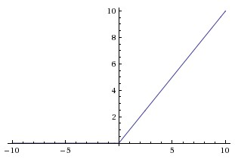
激励函数
常用激励函数：
ReLU是修正线性单元(The Rectified Linear Unit)的简称，近些年使用的非常多，图像如下图所示。它对于输入x计算f(x)=max(0,x)。换言之，以0为分界线，左侧都为0，右侧是y=x这条直线。

Slide 13
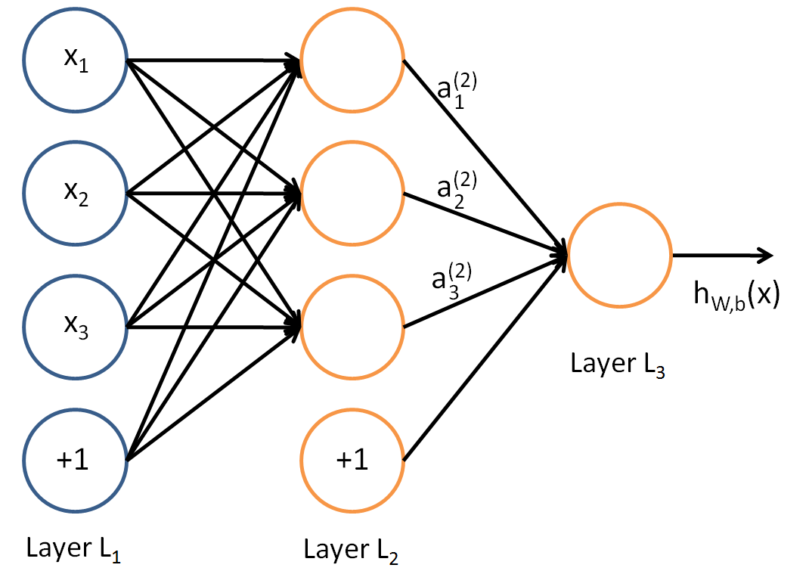
神经网络
神经网络模型
所谓神经网络就是将许多个单一“神经元”联结在一起，这样，一个“神经元”的输出就可以是另一个“神经元”的输入。例如，下图就是一个简单的神经网络：
我们使用圆圈来表示神经网络的输入，标上“\textstyle +1”的圆圈被称为偏置节点，也就是截距项。神经网络最左边的一层叫做输入层，最右的一层叫做输出层（本例中，输出层只有一个节点）。中间所有节点组成的一层叫做隐藏层，因为我们不能在训练样本集中观测到它们的值。同时可以看到，以上神经网络的例子中有3个输入单元（偏置单元不计在内），3个隐藏单元及一个输出单元。

Slide 14
深度神经网络

Slide 15
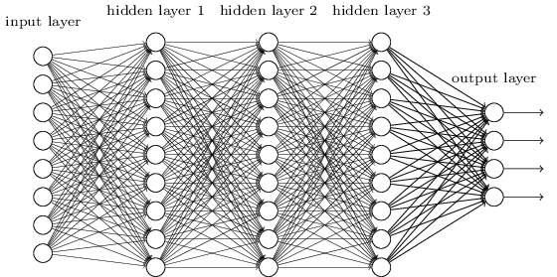
DNN的基本结构：
DNN可以理解为有很多隐藏层的神经网络。这个很多其实也没有什么度量标准, 多层神经网络和深度神经网络DNN其实也是指的一个东西，当然，DNN有时也叫做多层感知机（Multi-Layer perceptron,MLP）, 名字实在是多。后面我们讲到的神经网络都默认为DNN。
从DNN按不同层的位置划分，DNN内部的神经网络层可以分为三类，输入层，隐藏层和输出层,如下图示例，一般来说第一层是输入层，最后一层是输出层，而中间的层数都是隐藏层。
层与层之间是全连接的，也就是说，第i层的任意一个神经元一定与第i+1层的任意一个神经元相连。虽然DNN看起来很复杂，但是从小的局部模型来说，还是和感知机一样，即一个线性关系z=∑wixi+b加上一个激活函数σ(z)。

Slide 16
深度学习为什么这么强

Slide 17
不用再提取特征
在传统机器学习中使用的分类器模型中，提取特征值是一个非常重要的前置工作，也就是人类在驱使这些分类器开始训练之前，先要把大量的样本数据整理处理，“干干净净”地提取其中能够清晰量化的数据维度。然而在神经网络中，由于巨量的线性分类器的堆叠（并行和串行）以及卷积网络的使用，它对噪声的忍耐能力、对多通道数据上投射出来的不同特征偏向的敏感程度会自动重视或者忽略。这样我们在处理的时候，人类所需要的技巧就没有那么高要求了，也就是我们通常说所的End-to-End的训练方式。
处理线性不可分
神经网络还有一个最神奇的地方，那就是用大量的线性分类器的堆叠使得整个模型可以将线性不可分的问题变得可分。
随着维度的加大，深度的加深，所能描述的分类器的复杂程度也会随之增加，所以传统分类模型中无法通过简单的线性分类器和非线性分类器处理的复杂学习场景就能够通过海量分类器的叠加来实现。

Slide 18

Thank you!
感谢聆听

